Slide 1
Bausteine zur Untersuchung eines Textes
Beispiel: „Das letzte Buch“
Marie Luise Kaschnitz
Text

Slide 2

Das letzte Buch
Marie Luise Kaschnitz (1901-1974)
Das letzte Buch
https://pixabay.com/de/buch-alt-wolken-baum-v%C3%B6gel-bank-863418/

Slide 3

Bausteine zur Untersuchung eines literarischen Textes
Titel-Assoziationen
Text lesen (mit dem Bleistift in der Hand – noch keine Farben!) → wer / was / wann / wo / …?
Erstes Textverständnis formulieren
Aufgabenstellung analysieren
Erneute Textlektüre (Randbemerkungen erweitern, eventuell Farben verwenden)

Slide 4

Bausteine zur Untersuchung eines literarischen Textes
Titel-Assoziationen
Text lesen (mit dem Bleistift in der Hand – noch keine Farben!) → wer / was / wann / wo / …?
Erstes Textverständnis formulieren
Aufgabenstellung analysieren
Erneute Textlektüre (Randbemerkungen erweitern, eventuell Farben verwenden)

Slide 5
Bausteine zur Untersuchung
Erste Annäherung an den Text
Worum geht es?
Geschehen in der Zukunft
Es gibt keine Bücher mehr, das letzte Buch liegt unter Glas im Museum
Keine Bücher mehr im Haus
Andere Medien dominieren

Slide 6

Bausteine zur Untersuchung eines literarischen Textes
Titel-Assoziationen
Text lesen (mit dem Bleistift in der Hand – noch keine Farben!) → wer / was / wann / wo / …?
Erstes Textverständnis formulieren
Aufgabenstellung analysieren
Erneute Textlektüre (Randbemerkungen erweitern, eventuell Farben verwenden)

Slide 7

Aufgabenstellung:
Achte bei der Interpretation darauf, wie die Figuren in der Geschichte eine Welt ohne Bücher erleben und wie die Autorin dies sprachlich (Satzbau, Wortwahl, Stil) gestaltet. Überlege, welche Meinung die Autorin zu so einer Zukunftsvision hat.
Das letzte Buch
Marie Luise Kaschnitz (1901-1974)
Unterstreiche Wesentliches!

Slide 8
Die Aufgabenstellung:
Achte bei der Interpretation darauf, wie die Figuren in der Geschichte eine Welt ohne Bücher erleben und wie die Autorin dies sprachlich (Satzbau, Wortwahl, Stil) gestaltet. Überlege, welche Meinung die Autorin zu so einer Zukunftsvision hat.
Das letzte Buch
Marie Luise Kaschnitz (1901-1974)

Slide 9
Das letzte Buch
Marie Luise Kaschnitz (1901-1974)
Die Aufgabenstellung erschließen:
Wie? Welt ohne Bücher erleben
Wie? sprachlich gestaltet
Meinung Autorin zu Zukunftsvision

Slide 10
Bausteine zur Untersuchung eines literarischen Textes
Titel-Assoziationen
Text lesen (mit dem Bleistift in der Hand – noch keine Farben!) → wer / was / wann / wo / …?
Erstes Textverständnis formulieren
Aufgabenstellung analysieren
Erneute Textlektüre (Randbemerkungen erweitern, eventuell Farben verwenden)

Slide 11
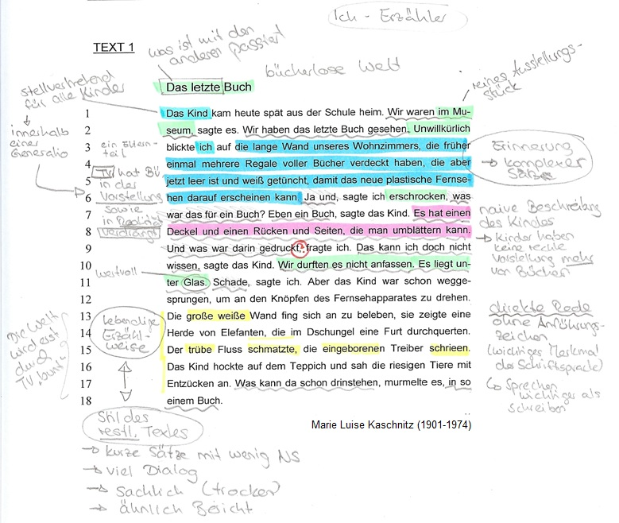
Von einem Schüler bearbeitet

Slide 12
Bausteine zur Untersuchung eines literarischen Textes
Titel-Assoziationen
Text lesen (mit dem Bleistift in der Hand – noch keine Farben!) → wer / was / wann / wo / …?
Erstes Textverständnis formulieren
Aufgabenstellung analysieren
Erneute Textlektüre (Randbemerkungen erweitern, eventuell Farben verwenden)

Slide 13
Bausteine zur Untersuchung
Erweiterung des Textverständnisses
6. Textverständnis erweitern
und Deutungshypothese formulieren
Die Deutungshypothese steht vor der eigentlichen Interpretation. Sie skizziert kurz, was die Aussage eines Textes sein könnte. Ihre Aufgabe ist es, die Gedanken zu bündeln.
Sie stellt eine Vermutung dar und muss im weiteren Interpretationsverlauf auf ihre Gültigkeit hin überprüft werden. Dabei kann sie immer wieder korrigiert werden (hermeneutisches Verfahren).

Slide 14
Das letzte Buch
Das letzte Buch
Marie Luise Kaschnitz (1901-1974)
Deutungshypothesen:
Die Kurzgeschichte …
handelt von einem Gespräch über ein Buch zwischen einem Kind und dessen Elternteil.
thematisiert den Ersatz von Büchern durch elektronische Geräte.
gibt Einblick in das Leben in eine Zukunft ohne Bücher.
…

Slide 15
Das letzte Buch
Marie Luise Kaschnitz (1901-1974)
Intention:
Die Autorin möchte davor warnen / ausdrücken, …
…dass ein Erwachsener in einer Welt ohne Bücher nicht zurechtkommt, ein Kind dagegen schon.
…welche Bedeutung und Präsenz die modernen Medien in unserer Gesellschaft haben.
…dass elektronische Medien in unserem Leben die Oberhand gewinnen.
…dass viele Kinder nur noch mit elektronischen Medien konfrontiert werden und gar nicht mehr lesen.

Slide 16

Bausteine zur Untersuchung eines literarischen Textes
Titel-Assoziationen
Text lesen (mit dem Bleistift in der Hand – noch keine Farben!) → wer / was / wann / wo / …?
Erstes Textverständnis formulieren
Aufgabenstellung analysieren
Erneute Textlektüre (Farben) – lässt sich der Text gliedern?
Textverständnis erweitern und Deutungshypothese formulieren
Es folgt eine Untersuchung der sprachlichen Mittel (Stilmittel, rhetorische Figuren, Wortwahl, Syntax) und der Erzählsituation.
Diese Untersuchungsergebnisse müssen mit den inhaltlichen Interpretationsansätzen in Bezug gesetzt werden
Wie wird der Inhalt erzählt?
Dazu gehört auch:
Welche Gattung hat die Autorin gewählt?

Slide 17
Beispiele für Analyseergebnisse, die noch in ihrer Funktion gedeutet bzw. mit dem Inhalt in Einklang gebracht werden müssen.
Perspektive der Mutter:
Was erfahren wir über sie? Über ihre Beziehung zu ihrem Kind? Warum die Ich-Perspektive?
Syntax: Wie erklären sich die Unterschiede?
Von einem Schüler bearbeitet

Slide 18
Hintergrundwissen zu 9. (Gattungsfrage)
Kurzgeschichtenmerkmale
häufig offener Anfang
individuelle Krisen-/Lebenserfahrung - ein Stück „herausgerissenes Leben“
häufig personales Erzählverhalten
dramatische Vergegenwärtigung (viel Dialog)
meist offener Schluss
komprimiertes Erzählen: Reduktion auf wenige Charaktere, Raum nicht näher beschrieben
Imaginationskraft des Lesers gefordert
(vgl. auch Eisbergmodell Hemingways)

Slide 19
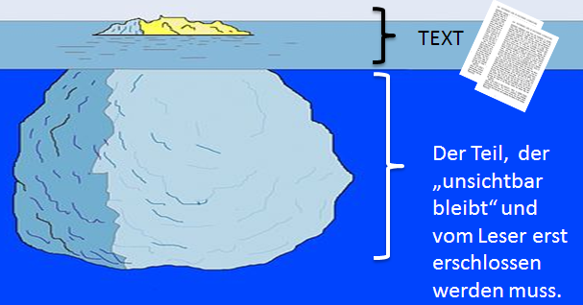
Hintergrundwissen:
Das Eisbergmodell Hemingways
häufig offener Anfang
individuelle Krisen-/Lebenserfahrung - ein Stück „herausgerissenes Leben“
häufig personales Erzählverhalten
dramatische Vergegenwärtigung (viel Dialog)
meist offener Schluss
komprimiertes Erzählen: Reduktion auf wenige Charaktere, Raum nicht näher beschrieben
Die Imaginationskraft des Lesers ist gefordert
Alles am Text belegbar, nachvollziehbar sein!
Es geht dabei nicht nur darum was erzählt wird, sondern auch wie es erzählt wird!

